Slide 1
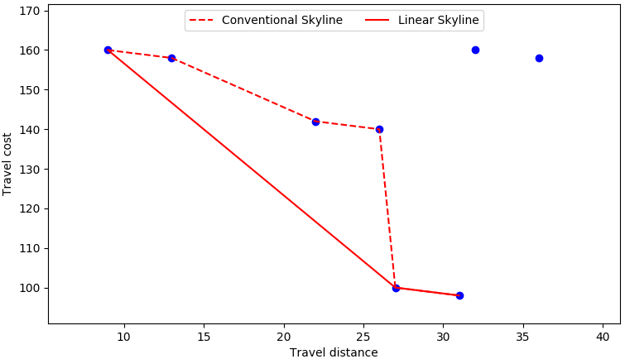
R₆
R₃
R₈
R₂
R₇
R₅
R₁
R₄

